Slide 1
SCHAKELDAGEN
IPLO komt naar je toe
Juni 2026

Slide 2

Maatschappij
Politiek
Waterschapsverordening
Omgevingsprogramma’s
Meldingen verwerken
Aanvragen beoordelen
Monitoring
Omgevingsplan
Omgevingsverordening
Samenwerkingsafspraken
Toezicht en handhaving
Omgevingsprogramma uitvoeren
Evaluatie
Bbl* / Bal*
Projectbesluiten
Omgevingsvisie
Samenwerken
Aanvragen en info ontvangen
Vergunningscheck
Regels op de kaart
Maatregelen op maat
Aanvragen/melden

Slide 3

Aandachtsgebieden van begin tot eind

Slide 4

Agenda
Casus – Bouwen in een aandachtsgebied voor externe veiligheid
  - Wat is een aandachtsgebied?
- Welke regels gelden er in aandachtsgebieden
Hulpmiddelen
  Handboek Omgevingsveiligheid
  IPLO
  Maatregelenwiki
  Workshop Omgevingsveiligheid

Slide 5
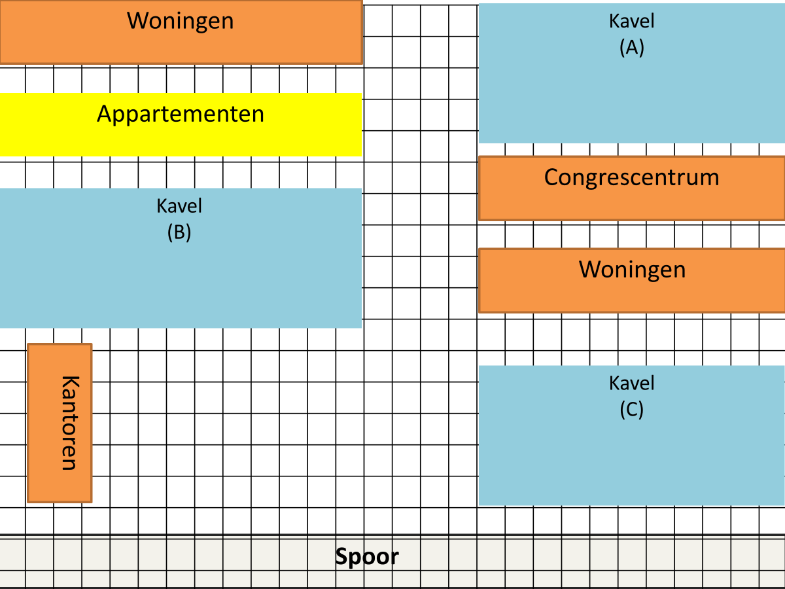
Casus: bouwen nabij activiteiten met gevaarlijke stoffen
Bouwopgave
- Crèche
- Appartementengebouw
- Eengezinswoningen
Welk gebouw plaats je op welke kavel en waarom?

Slide 6
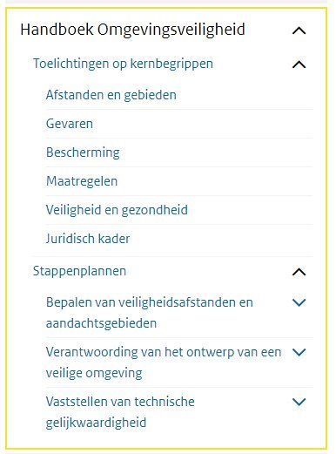
Handboek Omgevingsveiligheid
Onafhankelijke technische kennis, wetenschappelijke inzichten en methoden omgevingsveiligheid
RIVM ontwikkelt, beheert en onderhoudt het handboek in opdracht van IenW
Ter ondersteuning bij het maken en uitvoeren van het externe veiligheidsbeleid
IenW is verantwoordelijk voor het omgevingsveiligheidsbeleid en de beleidskeuzes die daarin gemaakt worden

Slide 7
Waar kunnen nog slachtoffers vallen?

Slide 8
Aandachtsgebieden?
Aandachtsgebieden maken inzichtelijk in welk gebied zich bij een incident
nog levensbedreigende gevolgen voor personen in gebouwen kunnen
voordoen. Begrenzing vastgelegd in Besluit kwaliteit leefomgeving (Artikel 5.12)
Brandaandachtsgebied - warmtestraling 10 kW/m²
Explosieaandachtsgebied – warmtestraling 35 kW/m² (vuurbal) of 0,1 bar
Gifwolkaandachtsgebied – dosis in een gebouw die gelijk is aan de dosis bij 30 minuten blootstelling aan de levensbedreigende waarde (LBW30)
Binnen aandachtsgebieden wordt het groepsrisico verantwoord → wat vindt het bevoegd gezag voldoende bescherming (Artikel 5.15 Bkl)?

Slide 9
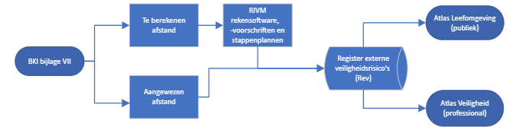
Bepalen aandachtsgebied

Slide 10
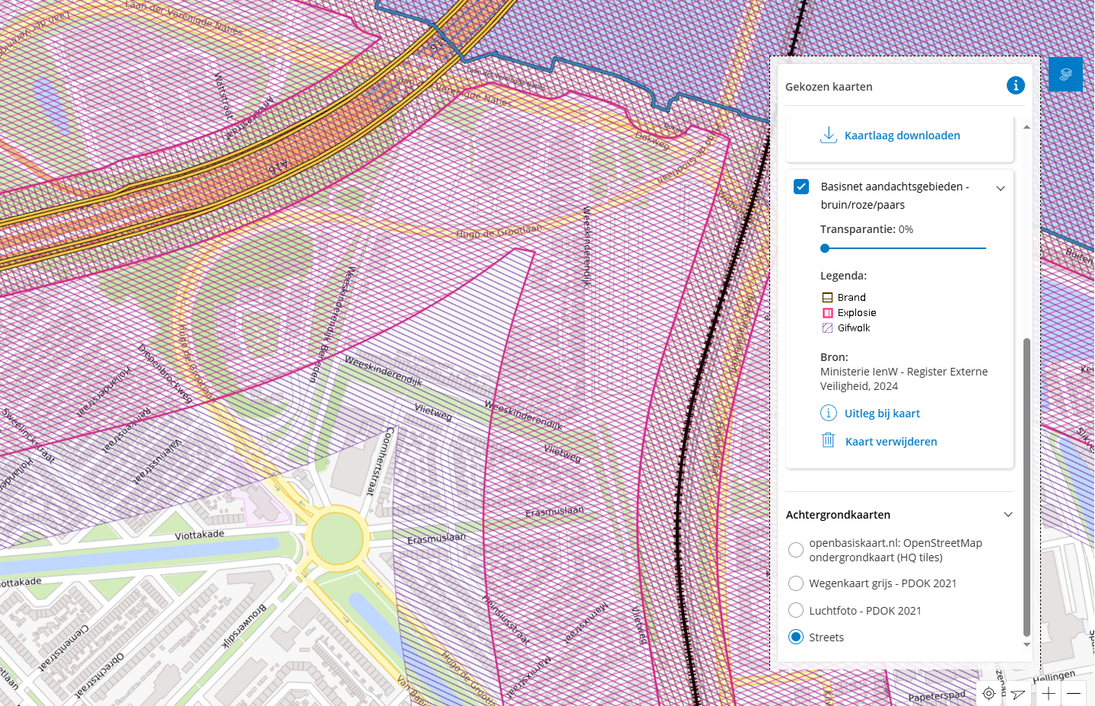
Atlas Leefomgeving

Slide 11
Oefening ontwikkeling spoorzone
Brandaandachtsgebied (30 m.)
Explosie-aandachtsgebied (200 m.)
Gifwolkaandachtsgebied (300m)
Bkl, bijlage VII onderdeel C / Atlas Leefomgeving / Atlas Veiligheid

Slide 12
Groepsrisico
In een aandachtsgebied verantwoordt de gemeente het groepsrisico bij het vaststellen van een Omgevingsplan (Art 5.15)
Het groepsrisico geeft de kans weer waarbij een groep van tien of meer personen tegelijkertijd om het leven komt door een ongeval bij een activiteit met externe veiligheidsrisico’s.
Bevoegd gezag besluit wanneer de omgeving voldoende is beschermd en de ontwikkeling veilig en verantwoord is

Slide 13
Typen gebouwen en locaties
Beperkt kwetsbaar
Kwetsbaar
Zeer kwetsbaar
Zie bijlage VI Bkl voor een overzicht
Een object / locatie wordt als meer kwetsbaar gezien wanneer er meer mensen verblijven, ze er langer verblijven of beperkt zelfredzaam zijn

Slide 14
Kwetsbaarheid van locaties
Zeer kwetsbaar
- Crèche
Kwetsbaar
Woningen
Appartementen
Congrescentrum
Beperkt kwetsbaar
- Kantoren (o.b.v. aanname vloeroppervlak < 1500 m²)

Slide 15
Wat is een voorschriftengebied?
Aanvullende bouweisen voor nieuwbouw en vervangende nieuwbouw.
Verplicht voor zeer kwetsbare gebouwen
Gelijkwaardigheid

Slide 16
Waar een voorschriftengebied aanwijzen?
Zeer kwetsbaar
- Crèche
Kwetsbaar
Woningen
Appartementen
Congrescentrum
Beperkt kwetsbaar
- Kantoren (o.b.v. aanname vloeroppervlak < 1500 m²)

Slide 17
IPLO – Helpdesk Veiligheid
Beantwoordt EV vragen over wet- en regelgeving en PGS-en
Schakel tussen beleid en praktijk

Slide 18
Voorbeelden van vragen over aandachtsgebieden
Moet het bevoegd gezag de keuze onderbouwen bij het niet aanwijzen van een voorschriftengebied voor (beperkt) kwetsbare gebouwen?
  Ja
Kan een gemeente binnen een VG bouwkundige maatregelen eisen die anders zijn dan de maatregelen uit het BBL?
  Nee, BBL staat maatwerkregels voor bouwtechnische eisen in omgevingsplan niet toe.
Kan ik de kansfactor nog steeds mee laten wegen in maatregelen binnen een aandachtsgebied?
  Ja, het groepsrisico mag berekend worden. Daarnaast kan kans een rol spelen in afweging maatregelen binnen aandachtsgebied en wel/niet aanwijzen voorschriftengebied (-zkg)

Slide 19
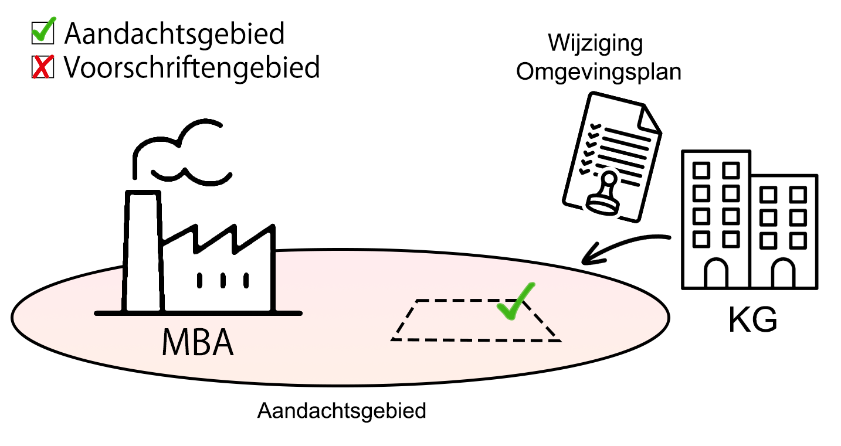
Situatie 1: Nieuw KG in aandachtsgebied
In een aandachtsgebied komt een kwetsbaar gebouw te liggen dat ruimtelijk nog niet is toegestaan. Er is geen lokaal EV beleid en er is geen voorschriftengebied aangewezen.
In ieder geval moet getoetst worden aan:
Bkl 5.14: beslissen of een VG wordt aangewezen
Bkl 5.15: verantwoorden groepsrisico
Beleidsvrijheid:
Berekening groepsrisico wel of niet?
Indien niet berekend, kansfactor toch meewegen?
Welke maatregelen en in welk (deel van het) gebied?
Wel of geen VG aanwijzen en tot waar?

Slide 20
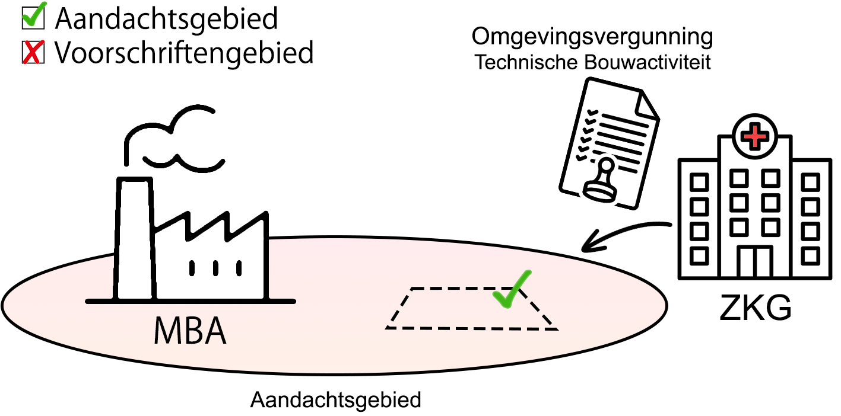
Situatie 2: Nieuwe basisschool in aandachtsgebied
In een aandachtsgebied komt een zeer kwetsbaar gebouw en dit is ruimtelijk toegestaan.
Er is nog geen voorschriftengebied aangewezen.
Er moet alleen nog een vergunning voor het bouwen worden afgegeven.
Wettelijk gezien kunnen bouwkundige voorschriften niet meer afgedwongen worden
Situatie dient eigenlijk voorkomen te worden door ZKG in beeld te brengen en daar VG voor te schrijven
Beleidsvrijheid:
  ZKG binnen AG verbieden
  Alle AG aanwijzen als VG
  Met wijziging omgevingsplan gebiedsgericht VG aanwijzen

Slide 21
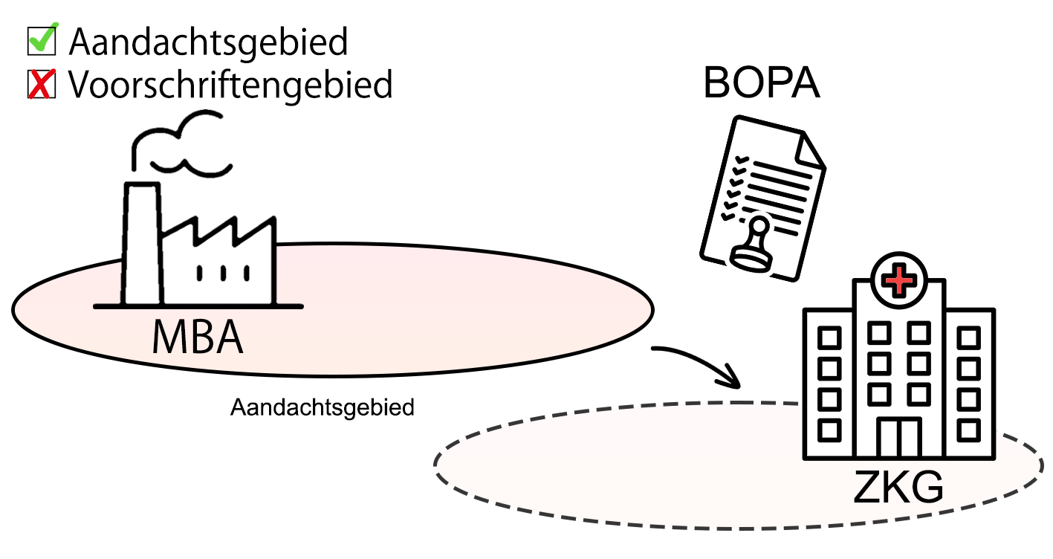
Situatie 3: Nieuwe MBA bij ZKG
Een milieubelastende activiteit met een aandachtsgebied wordt aangevraagd met een BOPA. Hierbij komt een ZKG in dit aandachtsgebied te liggen. Er is geen voorschriftengebied aangewezen.
Toetsing aan 5.14 Bkl, BOPA moet worden geweigerd
Pas goedkeuring na aanwijzing VG (kan ook via BOPA)
Ook toetsing aan artikel 5.15
Beleidsvrijheid:
Berekening groepsrisico wel of niet
Welke maatregelen?
Gemeente kan gebiedsgericht beleid maken. Waar willen we nieuwe mba’s met AG?

Slide 22
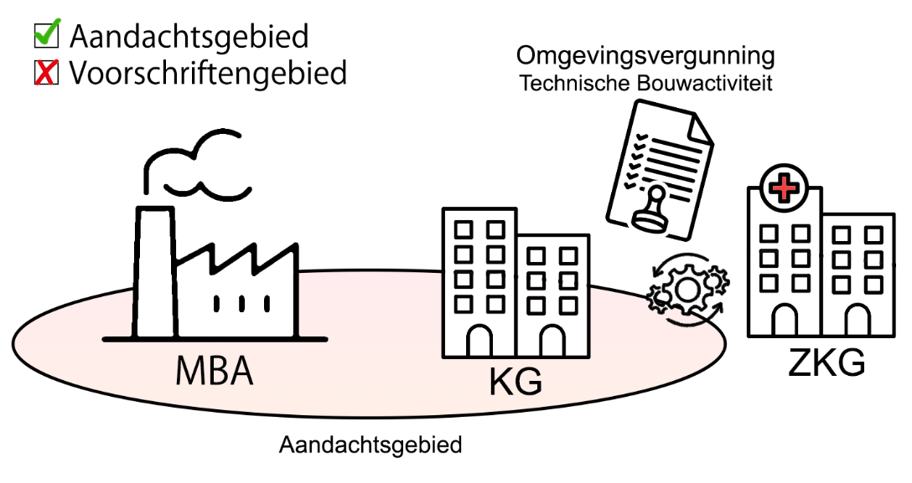
Situatie 4: Functie wijziging kwestbaar naar zeer kwetsbaar
Aanvraag voor het omzetten van kantoren naar Maatschappelijk wonen WMO/WLZ
- Omgevingsplan: maatschappelijke woningen niet toegestaan
- Binnen een explosie-aandachtgebied.
- Bestaande bouw (géén sprake van een bouwkundige wijziging)
Geen sprake van nieuwbouw toch moet voor zeer kwetsbare functie VG worden aangewezen -> weigeringsgrond.
Toetsing aan 5.15 Bkl
Eisen bestaande bouw Bbl -> geen extra bouwkundige maatregelen
Bij functiewijziging in algemeen kan ontbreken VG een weigeringsgrond zijn, maar hangt af of BOPA/omgevingsplanaanpassing wordt gedaan

Slide 23
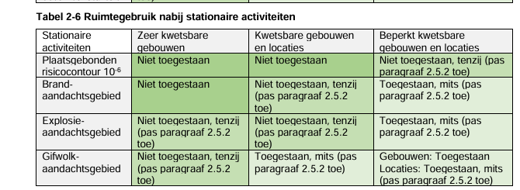
Voorbeeld Maatregelenwiki

Slide 24
Stappenplan verantwoording groepsrisico
Afstand houden van het aandachtsgebied
Waarderen al bestaande bescherming:
  is de basisbescherming op orde
  biedt bestaande omgeving voldoende bescherming?
Overwegen aanvullende bescherming:
  binnen aandachtsgebieden afstand houden
  aanvullende risicocommunicatie op orde
  beperken van het aantal aanwezige personen
  voldoende vlucht- en schuilmogelijkheden
  meerwaarde aanvullende bouwmaatregelen.

Slide 25

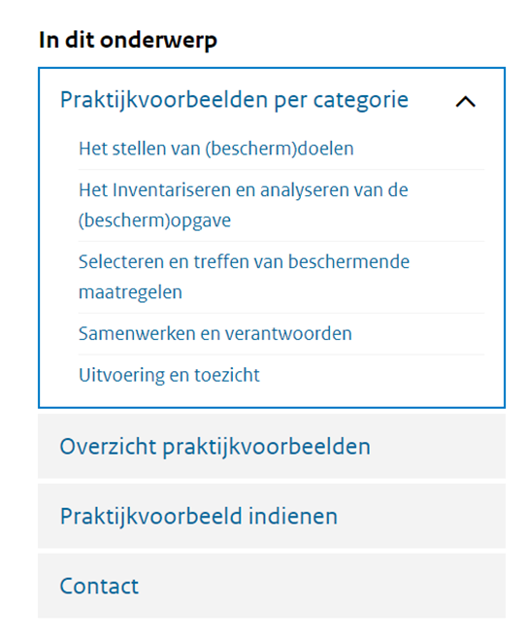
Maatregelenwiki
Notes:
www.maatregelenwiki.nl
Voorbeelden komen overal vandaan, en kunnen gebruikt worden als inpiratie om de leefomgeving zo in te richten dat mens en milieu beschermd zijn tegen ongevallen met gevaarlijke stoffen. Wij controleren niet op inhoud! Er zit geen “rivm-goedgekeurd” stempeltje op (allemaal professionals)

Slide 26
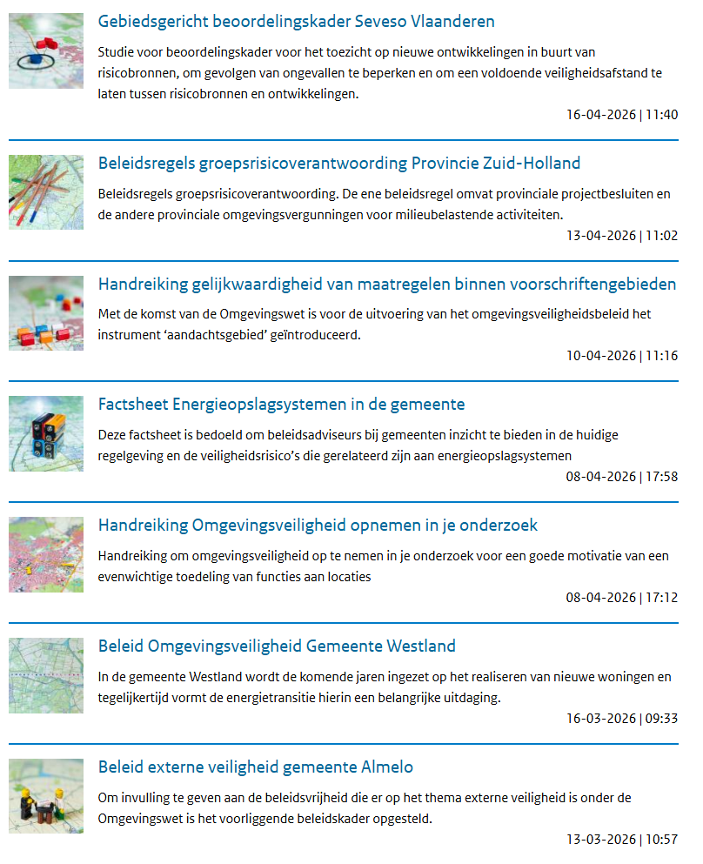
Overzicht praktijkvoorbeelden
Veel gebruikte praktijkvoorbeelden:
Onderzoek Omgevingsveiligheid Energietransitie
Regionale beleidsnotitie externe veiligheid ODRU gemeenten
Beglazing in explosie aandachtsgebieden
Regionale handreiking bluswater en bereikbaarheid
Maatregelenoverzicht IenW en Rebel

Slide 27

Workshop
Omgevingsveiligheid
Concept
Online workshop van 11:30-12:30
2 presentaties
Maximaal 20 minuten
Ruimte voor discussie tot 13:00
Doel
Kennis ontsluiten en verbinding faciliteren
Praktijkvoorbeelden delen
Signalen ophalen
Doelgroep
Iedereen die werkt aan externe veiligheid
https://www.rivm.nl/omgevingsveiligheid/actueel/workshops-omgevingsveiligheid

Slide 28
Vragen over aandachtsgebieden?
Handboek Omgevingsveiligheid
IPLO
Maatregelenwiki

